Slide 1



Slide 2

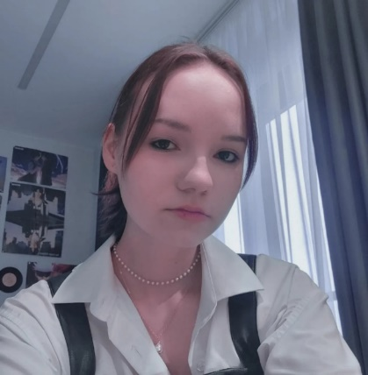
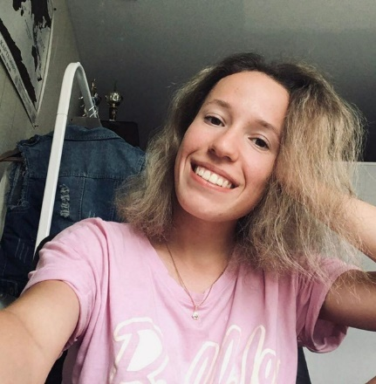
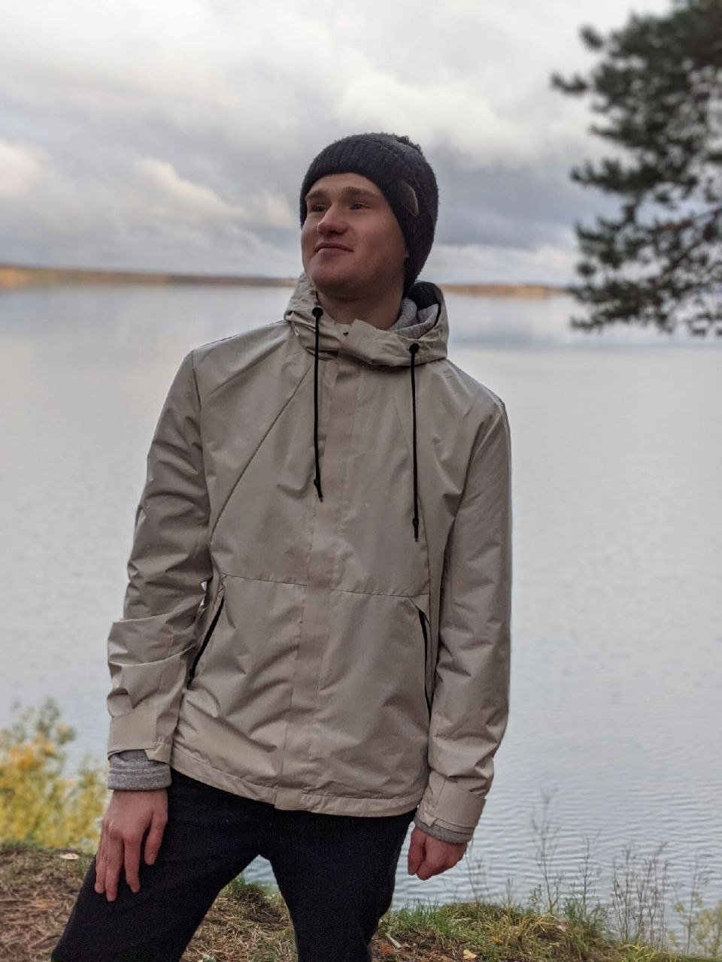
Команда проекта
Василюк Евгения
Навыки: знание технической профиля Power Point, творческое мышление
Роль в команде: лидер, мотиватор, реализатор
Мухамедзянова Лиана
Навыки: владение английским языком на уровне В2, творческое мышление
Роль в команде: исследователь, мотиватор, реализатор
Мурыгин Михаил
Навыки: владение навыками графического дизайна (figma, photoshop), творческое мышление
Роль в команде: реализатор

Slide 3
Проблема
Не большое количество интересных и в то же время полезных настольных игр для изучения и закрепления учебной программы для учеников.
Решение проблемы
Проект “Jenga Play" - настольная игра, которая поможет в изучении и закреплении учебного материала для учеников 5 класса, ненавязчиво и в игровой форме.

Slide 4
О проекте. Что есть сейчас.
Проделанная работа –
Придумать идею проект
Разработка дизайна
Расчет себестоимости
Разработка макета игры

Slide 5
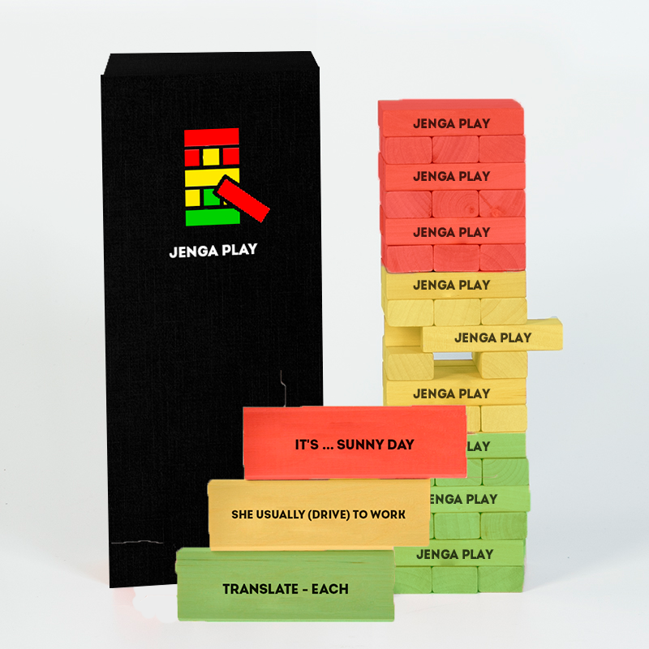
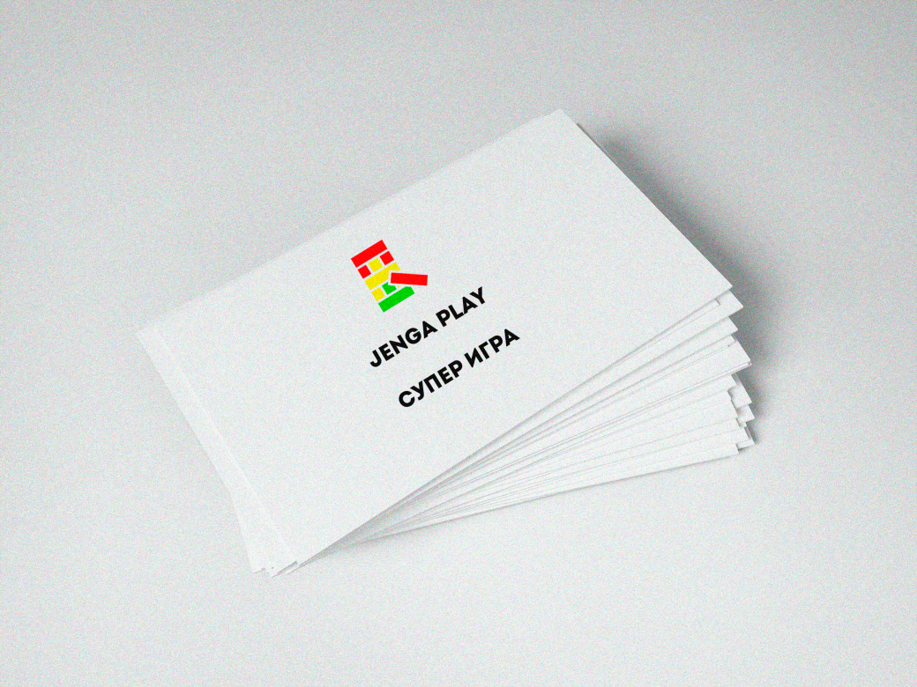
Как выглядит наш продукт

Slide 6


Роль проекта в обеспечении технологического суверенитета страны
Роль | Оценка
Инновационность (отметьте нужное) | Инновация мирового уровня Россия Регион Импортозамещение Нет
Рынок НТИ (отметьте нужное) | TechNet SafeNet NeuroNet HomeNet | HealthNet SportNet WearNet EduNet
Сквозные технологии | Название используемой сквозной технологии/ не использует

Slide 7
Целевая аудитория проекта
Пол: мужчина/женщина.
Возраст: от 25 лет.
Деятельность: репетитор и учитель английского языка для детей возраста 10-11 лет (5 класс).
Заработная плата: от 20 тыс. руб.
Регион проживания: Российская Федерация.

Slide 8
Потенциальный объем рынка
SOM
465000
РАМ
4750000

Slide 9
Анализ конкурентов
Конкуренты Продукты/Услуги
Конкуренты - (косвенные) Производители настольных игр на пример «Детский Мир», «Леонардо», «Читай город»
Фирмы конкуренты
ОАО "Радуга"
Производство настольных игр «Банда умников» и «TEMApack»
Наши преимущества
Наши преимущества - уникальность продукта, яркая картинка, интересная подача, (доступная цена)

Slide 10
Бизнес-модель
Ключевые партнёры | Ключевые виды деятельности | Ценностные предложения |  | Взаимоотношения с клиентами | Потребительские сегменты
 | Ключевые ресурсы |  |  | Каналы сбыта
Структура издержек |  |  | Потоки поступления доходов
Концептуализация
Разработка дизайна
Разработка правил
Тестирование
Производство
Обратная связь
Служба поддержки
Маркетинг
Партнеры (делаем вместе);
Типография
Тестеры;
Эксперты в игровой индустрии
Предлагаем новую игру, которая поможет в изучении английского языка
Старшеклассники
Образовательные учреждения
Коллекционеры
Организаторы мероприятий
Пластиковые, деревянные, бумажные и другие материалы
Финансирование
Тестеры
Компьютерное обеспечение
Прямые (торговые агенты, продажи через интернет (маркетплейс))
Непрямые (партнерские магазины)
Фиксированные (постоянные) издержки:
Расходы на производство
Налоги и т. д.
Переменные издержки
Доставка
Сырье
Реклама
Разовые сделки
Регулярные доходы от периодических платежей
Продажа через интернет
Спонсорство и реклама

Slide 11
Процесс производства товара (оказания услуги)
Анализ рынка
Разработка тематики игры
Разработка заданий
Разработка тестовой версии игры
Тестирование игры
Доработка игры
Изготовление первой партии
Выход на рынок
Продажа

Slide 12
Цель проекта по SMART
Продажа 1 700 копий игры к началу 2 квартала 2024 года.

Slide 13
Стартовые инвестиции
Статья затрат | Сумма, руб. | Источник
Закупка материалов | 1000 | Средства участников команды
Печать в типографии | 1500 | Средства участников команды
…
ИТОГО | 2500

Slide 14
Организационный план:
Выбранная организационно-правовая форма -
«Самозанятые»
Выбранная система налогообложения – упрощенная система налогообложения (4%)

Slide 15
Финансовый план
№ | Статья | Ед. изм | Месяц (за 1 год/либо до срока окупаемости) |  |  |  |  |  |  |  |  |  |  |  | ИТОГО
 |  |  | 1 | 2 | 3 | 4 | 5 | 6 | 7 | 8 | 9 | 10 | 11 | 12
БЮДЖЕТ ОПЕРАЦИОННОЙ ДЕЯТЕЛЬНОСТИ
1 | ДОХОДЫ | руб. | 258тыс. | 258 тыс. | 258 тыс. | 258тыс. | 258тыс. | 258тыс. | 258тыс. | 258тыс. | 258тыс. | 258тыс. | 258тыс. | 258тыс. | 3 096 000 руб
2 | РАСХОДЫ | руб. | 210тыс | 210тыс | 210тыс | 210тыс | 210тыс | 210тыс | 210тыс | 210тыс | 210тыс | 210тыс | 210тыс | 210тыс | 2 520 000 руб
2.1 | Переменные расходы Типография Упаковка Материалы | руб. | 190 тыс | 190 тыс | 190 тыс | 190 тыс | 190 тыс | 190 тыс | 190 тыс | 190 тыс | 190 тыс | 190 тыс | 190 тыс | 190 тыс | 2 280 000 руб
 | Не предвиденные расходы | руб. | 50 тыс | 50 тыс | 50 тыс | 50 тыс | 50 тыс | 50 тыс | 50 тыс | 50 тыс | 50 тыс | 50 тыс | 50 тыс | 50 тыс | 600 000 руб

Slide 16
3 | ПРИБЫЛЬ ДО НАЛОГООБЛОЖЕНИ | 69 тыс | 69 тыс | 69 тыс | 69 тыс | 69 тыс | 69 тыс | 69 тыс | 69 тыс | 69 тыс | 69 тыс | 69 тыс | 69 тыс | 69 тыс | 828 тыс
4 | НАЛОГИ | 2760 | 2760 | 2760 | 2760 | 2760 | 2760 | 2760 | 2760 | 2760 | 2760 | 2760 | 2760 | 2760 | 33 тыс
5 | ЧИСТАЯ ПРИБЫЛЬ | 66 тыс | 66 тыс | 66 тыс | 66 тыс | 66 тыс | 66 тыс | 66 тыс | 66 тыс | 66 тыс | 66 тыс | 66 тыс | 66 тыс | 66 тыс | 792 тыс
БЮДЖЕТ ИНВЕСТИЦИОННОЙ ДЕЯТЕЛЬНОСТИ
6 | Стартовые инвестиции |  |  |  |  |  |  |  |  |  |  |  |  |  | 9 тыс

Slide 17
Экономика проекта
№ | Показатель | ИТОГО
1 | Объем продаж | 1700 шт.
2 | Доходы от операционной деятельности | 3 096 000 руб.
3 | Расходы от операционной деятельности | 2 520 000 руб.
4 | Прибыль (после налогообложения) | 792 000 руб.
5 | Точка безубыточности | 1320 шт.
6 | Точка безубыточности | 2 560 000 руб.
7 | Срок окупаемости | 2,7 года
8 | Стартовые инвестиции | 9 000 руб.
9 | Рентабельность стартовых инвестиций | 23 %
10 | Рентабельность затрат | 22%

Slide 18
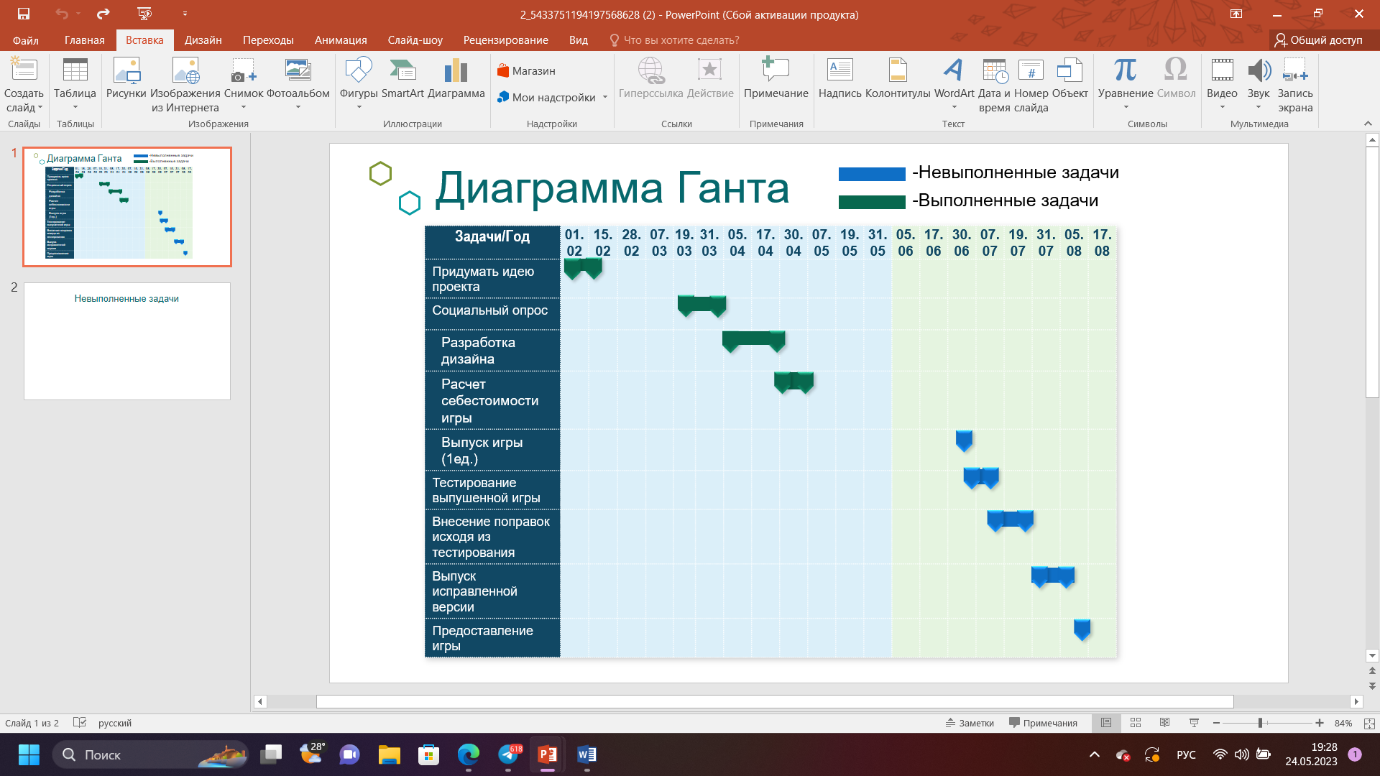
План реализации проекта

Slide 19
Координаты команды проекта
Василюк Евгения
89120180366
Мухамедзянова Лиана
89124484544
Мурыгин Михаил
89127612408

Slide 20

Спасибо за внимание!

